Slide 1
FAMÍLIA E REENCARNAÇÃO
Escola de Evangelização de Pacientes
Grupo Espírita Guillon Ribeiro

Slide 2
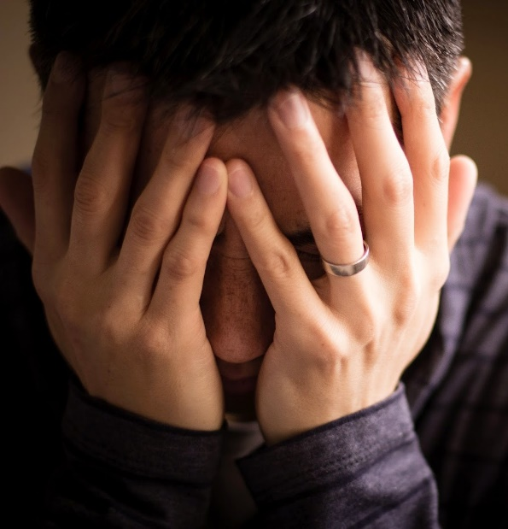
Justiça das aflições
“... as vicissitudes da vida derivam de uma causa e, pois que Deus é justo, justa há de ser essa causa. Isso o de que cada um deve bem compenetrar-se. Por meio dos ensinos de Jesus, Deus pôs os homens na direção dessa causa, e hoje, julgando-os suficientemente maduros para compreendê-la, lhes revela completamente a aludida causa, por meio do Espiritismo, isto é, pela palavra dos Espíritos.”
(ALLAN KARDEC. O Evangelho Segundo o Espiritismo, cap. 5, item 3)
Notes:
Iniciar a palestra lembrando que dentre os atributos de Deus, dois devem ser destacados: Sua bondade e justiça. Sendo assim, e acreditando-se na paternidade de Deus, tudo o que acontece em nossas vidas segue de acordo com um plano Divino para nós. Todas as dificuldades de nossa existência tem origem em uma causa justa. Devemos encarar as dificuldades como provas necessárias para nosso aprendizado. Devemos, assim, ter paciência e resignação frente a elas. Devemos também ter fé e confiança na justiça de Deus, que nunca nos desampara.

Slide 3
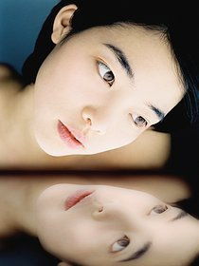
Causas atuais e anteriores das aflições
“De duas espécies são as vicissitudes da vida [...].
  Umas têm sua causa na vida presente;
  outras, fora desta vida. [...]
A quem, então, há de o homem responsabilizar por todas essas aflições, senão a si mesmo? O homem, pois, em grande número de casos, é o causador de seus próprios infortúnios.”
        (ALLAN KARDEC. Evangelho Segundo o Espiritismo, cap. 5, item 4)
Notes:
Se as dificuldades enfrentadas por nós têm uma causa justa, devemos compreender que sua origem deve estar na vida presente ou em outra existência que já tivemos. Seja como for, as aflições de agora são oriundas das escolhas pessoais. O espírito é livre para decidir como deve agir, mas deve compreender que para cada ação nossa, teremos uma reação. Portanto, se fizemos escolhas erradas, se por meio dos vícios, aniquilamos nossas forças vitais, não poderemos culpar outro, senão a nós mesmos pelas vicissitudes que iremos passar.

Slide 4
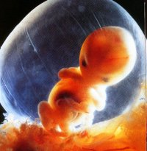
A chave: reencarnação
“O princípio da reencarnação é a chave que nos abre a compreensão para todos os problemas humanos. Sem ele tudo é mistério e confusão em nossos destinos e a justiça de Deus nos parece absurda.”
        (ESPÍRITOS DIVERSOS/J. Herculano Pires. Na Era do Espírito, cap. 27)
Notes:
É preciso entender, que se na existência atual tentamos fazer as escolhas certas e buscamos proceder conforme o Evangelho de Jesus e, ainda assim, nossa vida parece tribulada, devemos nos voltar para o nosso pretérito, em que em existências anteriores encontraremos a origem dos nossos infortúnios. A reencarnação nos auxilia a entender que cada um recebe da vida, aquilo que individualmente buscou para si.

Slide 5
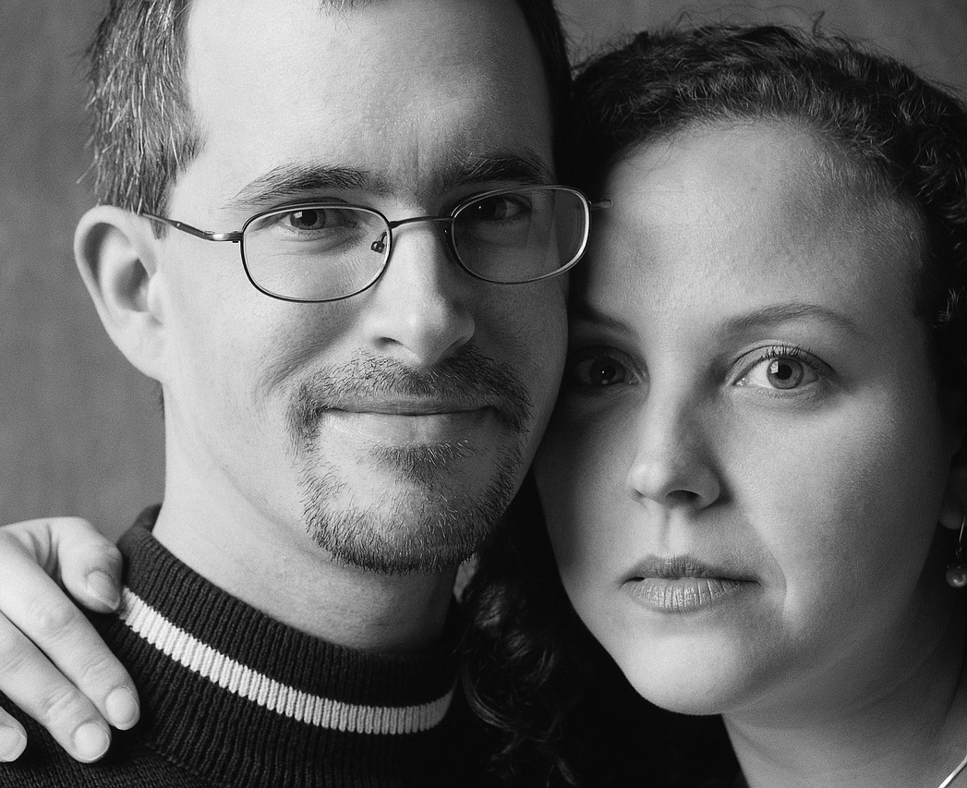
As contrariedades e os desgostos domésticos
“O homem e a mulher aguardam casamento, embalados na melodia do sonho, entretanto, atingida a convivência no lar, surgem as obrigações, decorrentes do pretérito, através do programa de serviço traçado para cada um de nós pela reencarnação [...].
“... reconhecer que todas as dificuldades domésticas são empeços, trazidos por nós próprios, das existências passadas.”
        (EMMANUEL. Leis de Amor, cap. 4)
Notes:
Se a reencarnação é a chave para compreendermos a origem de nossas dificuldades, devemos analisar os desgostos domésticos como consequência de algo de ruim que fizemos e agora precisamos acertar. O homem e a mulher que se ligam pelo matrimônio e passam por dificuldades entre si e/ou em relação aos filhos, devem ter convivido em reencarnações anteriores e agora vêm juntos em uma nova existência para aprenderem a ser mais tolerantes e amorosos um com o outro.

Slide 6
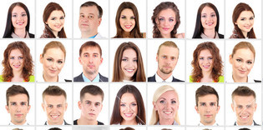
Quem é quem?
MARIDO FALTOSO
  “... é aquele mesmo homem que, um dia, inclinamos à crueldade e à mentira.”
ESPOSA DESEQUILIBRADA
  “... é aquela mulher que, certa feita relegamos à necessidade e à viciação.”
FILHO REBELDE E VICIOSO
  “... é o irmão que arrojamos, um dia, à intemperança e à delinquência.”
FILHOS-PROBLEMAS
  “... são aqueles mesmos espíritos que prejudicamos, desfigurando-lhes o caráter e envenenando-lhes os sentimentos.”
        (EMMANUEL. Leis de Amor, cap. 4)
Notes:
No lar, devemos ter uma visão mais caridosa com aqueles que convivem conosco. Se pudéssemos analisar quem fomos em outras existências, verificaríamos que todos somos igualmente devedores uns dos outros.

Slide 7
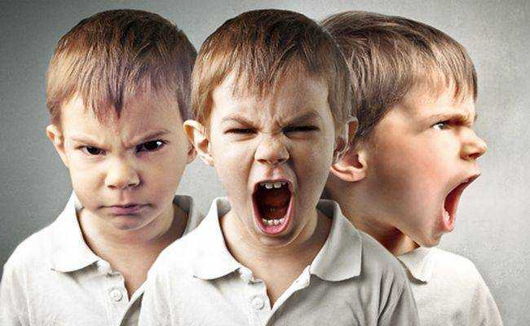
Filhos rebeldes
“Depois de movimentar todos os processos de amor e de energia no trabalho de orientação educativa dos filhos, é justo que os responsáveis pelo instituto familiar, sem descontinuidade da dedicação e do sacrifício, esperem a manifestação da Providência Divina para o esclarecimento dos filhos incorrigíveis, compreendendo que essa manifestação deve chegar através de dores e de provas acerbas, de modo a semear-lhes, com êxito, o campo da compreensão e do sentimento.”
        (EMMANUEL. O Consolador, perg. 190)
Notes:
No lar, devemos ter uma visão mais caridosa com aqueles que convivem conosco. Se pudéssemos analisar quem fomos em outras existências, verificaríamos que todos somos igualmente devedores uns dos outros.

Slide 8
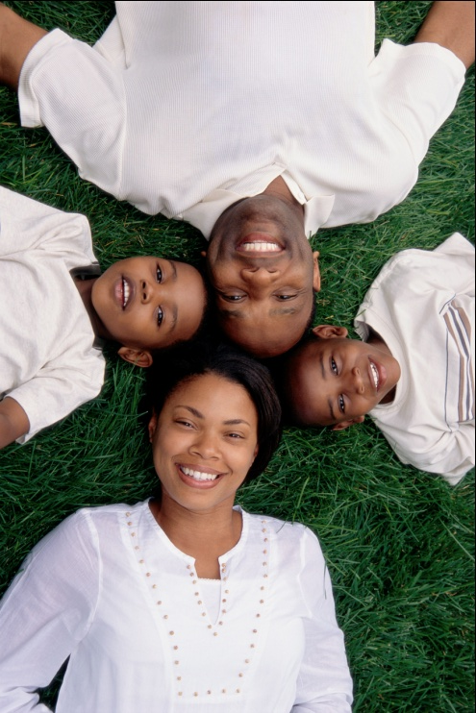
O que fazer para conquistar a paz na família
“Devemos revestir-nos de paciência, amor, compreensão, devotamento, bom ânimo e humildade, a fim de aprender e vencer, na luta doméstica. No mundo, o lar é a primeira escola da reabilitação e do reajuste.”
        (EMMANUEL. Leis de Amor, cap. 2)
Notes:
Necessitamos de desenvolver todos os dias as virtudes que nos auxiliarão a melhor conviver em família. Algumas delas são, a paciência, o amor, a compreensão, o devotamento, o bom ânimo e a humildade. Cada uma delas é indispensável para que consigamos conviver em harmonia no lar.

Slide 9
O que fazer para conquistar a paz na família
PACIÊNCIA
  “Sede pacientes. A paciência também é uma caridade e deveis praticar a lei de caridade ensinada pelo Cristo, enviado de Deus.”
        (ALLAN KARDEC. O Evangelho Segundo o Espiritismo, cap. 9, item 7)
PRECE
  “Seja o que for que peçais na prece, crede que o obtereis e concedido vos será o que pedirdes.”
    (JESUS. Marcos, 11:24)
Notes:
Um recurso importante, na hora das dificuldades no lar é recorrer à prece. Aquele que eleva o pensamento ao mais alto e roga pela assistência dos bons amigos espirituais, de Jesus e de Deus, cria condições vibratórias favoráveis para ser auxiliado.

Slide 10
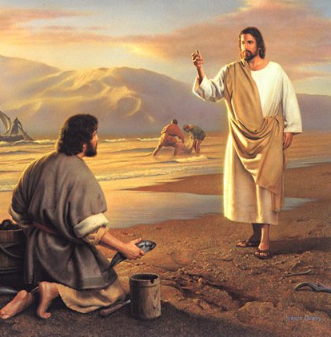
Jesus
“Vinde a mim, todos vós que estais aflitos e sobrecarregados, que eu vos aliviarei. Tomai sobre vós o meu jugo e aprendei comigo que sou brando e humilde de coração e achareis repouso para vossas almas, pois é suave o meu jugo e leve o meu fardo.”
        (Mateus, 11:28-30)

